Slide 1
Gait-Key: A Gait-Based Shared Secret Key Generation Protocol for
Wearable Devices
Authors:
WEITAO XU; CHITRA JAVALI; GIRISH REVADIGAR; CHENGWEN LUO; NEIL BERGMANN; WEN HU;
Publication: ACM Transactions on Sensor Networks January 2017
唐慧敏
51205902133

Slide 2
01
背景介绍

Slide 3
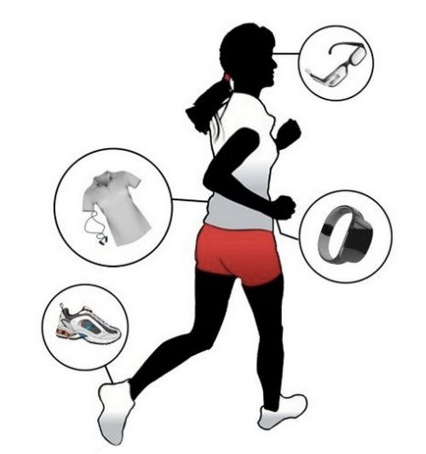
1.背景介绍
近年来，智能可穿戴设备的数量出现了显著增长。对于这些可穿戴设备，一个重要的安全问题是在合法设备之间建立一个经过身份验证的通信通道，以保护后续的通信。由于无线通信和资源的限制，提供安全、高效和用户友好的设备配对是一项具有挑战性的任务。
Notes:
例如：智能手机需要经常向智能手表等设备推送通知，并从可穿戴设备中读取与健康相关的传感器数据
由于涉及到隐私信息，所以我们必须要确保数据的共享是在同一主体之间，防止设备间的通信被敌手监听。

Slide 4
1.背景介绍
传统解决方案:
  显示输入
  点对点密钥交换算法
本文提出的解决方案:
Gait Key —— 基于步态的共享密钥生成方案
Notes:
传统的设备配对方案大多依赖于密钥预分配，且有操作不方便，资源受限等问题，并不适合可穿戴设备。
在本文中，我们设计了一个基于步态共享密钥生成方案，它允许两个合法设备利用用户独有的行走特征(步态)来建立一个公共密钥

Slide 5
02
技术概要

Slide 6
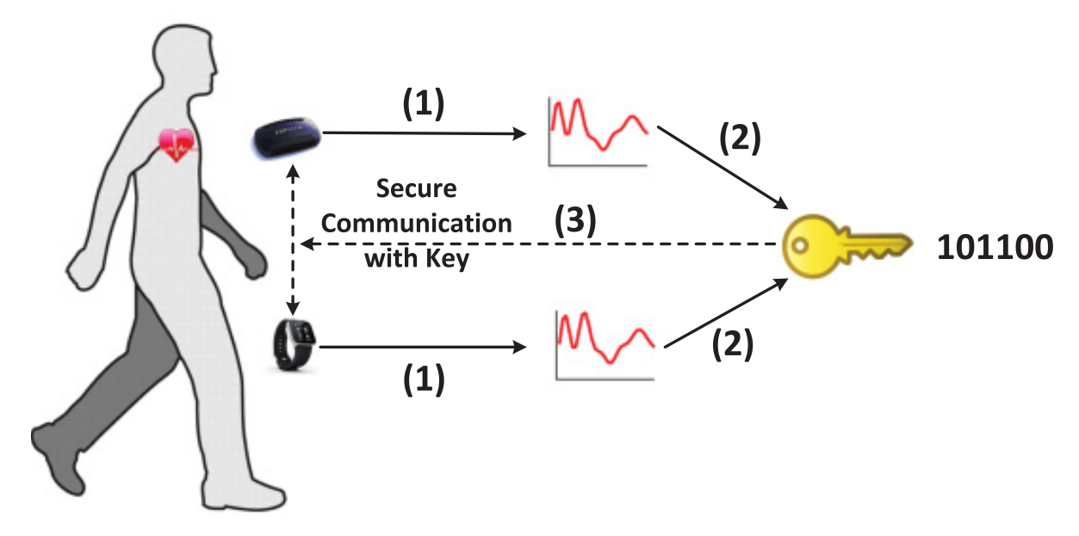
2.Gait Key
由于步行是一种常见的日常活动，因此可以在日常生活中自动检测和测量人体步态，而不需要用户明确地执行密钥生成。所提出的方法可以在不显眼的情况下建立身体设备之间的安全通信。
Notes:
上图是一个基于Gait-KEY的可穿戴设备通信的典型用户模型。假设某天早上，用户希望将他的智能手表(Alice)与起搏器(Bob)配对，以读取健康信息。用户在智能手表上启动步态密钥并走几步，然后Alice和Bob在这段时间内利用测量到的步态信号生成一个秘密的对称密钥。然后使用这个密钥对Alice和Bob之间的消息进行加密/解密。

Slide 7
2.Gait Key
两个挑战：
步态产生的信号被手臂摆动产生的噪声信号干扰
可穿戴设备的计算能力和电池容量受到限制
解决方案：
盲源分离技术(BSS)
采用轻量级的信号处理技术

Slide 8
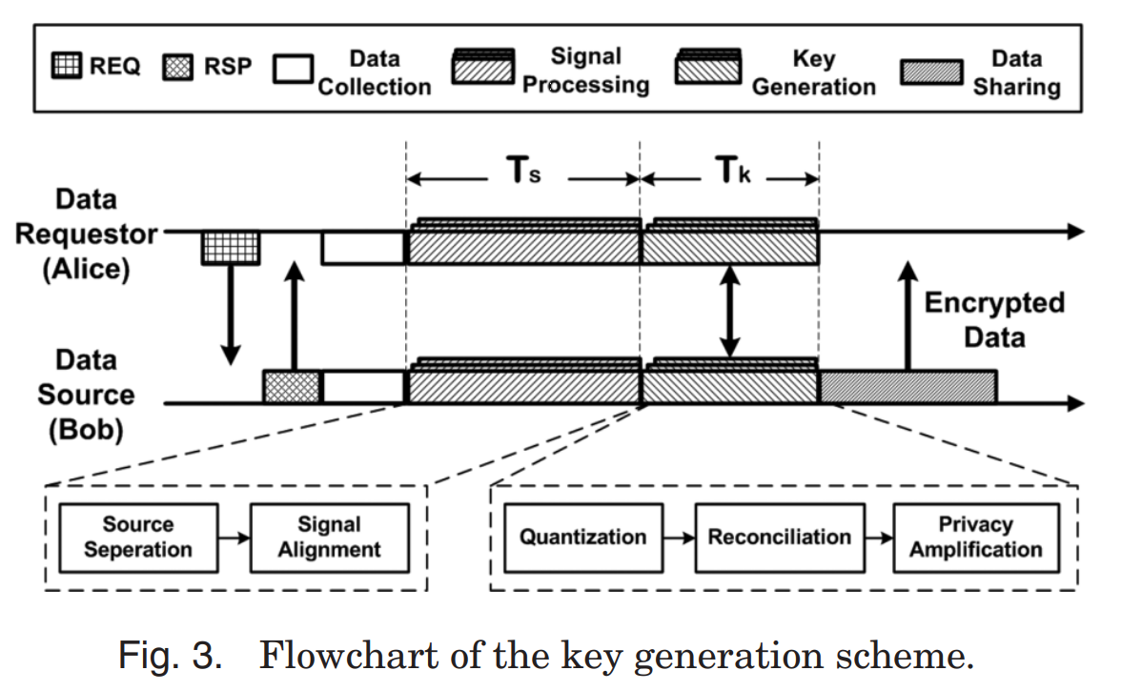
Notes:
该图显示了Gait-Key的工作流程。Alice想从Bob读取数据。Alice首先向Bob广播一个request请求。在接收到请求后，Bob使用RSP响应进行响应。然后，Alice和Bob都开始收集本地运动传感器数据，并按照图3中所示的步骤进行信号处理、生成共享密钥。最后，该密钥用于加密/解密数据，以确保Alice和Bob之间的通信安全。

Slide 9
03
信号处理

Slide 10
3.1信号分离
ICA
Notes:
上图是一个基于Gait-KEY的可穿戴设备通信的典型用户模型。假设某天早上，用户希望将他的智能手表(Alice)与起搏器(Bob)配对，以读取健康信息。用户在智能手表上启动步态密钥并走几步，然后Alice和Bob在这段时间内利用测量到的步态信号生成一个秘密的对称密钥。然后使用这个密钥对Alice和Bob之间的消息进行加密/解密。

Slide 11
3.2信号同步
Notes:
上图是一个基于Gait-KEY的可穿戴设备通信的典型用户模型。假设某天早上，用户希望将他的智能手表(Alice)与起搏器(Bob)配对，以读取健康信息。用户在智能手表上启动步态密钥并走几步，然后Alice和Bob在这段时间内利用测量到的步态信号生成一个秘密的对称密钥。然后使用这个密钥对Alice和Bob之间的消息进行加密/解密。

Slide 12
3.2信号同步
Notes:
上图是一个基于Gait-KEY的可穿戴设备通信的典型用户模型。假设某天早上，用户希望将他的智能手表(Alice)与起搏器(Bob)配对，以读取健康信息。用户在智能手表上启动步态密钥并走几步，然后Alice和Bob在这段时间内利用测量到的步态信号生成一个秘密的对称密钥。然后使用这个密钥对Alice和Bob之间的消息进行加密/解密。

Slide 13
04
生成密钥

Slide 14
4.生成密钥
Notes:
上图是一个基于Gait-KEY的可穿戴设备通信的典型用户模型。假设某天早上，用户希望将他的智能手表(Alice)与起搏器(Bob)配对，以读取健康信息。用户在智能手表上启动步态密钥并走几步，然后Alice和Bob在这段时间内利用测量到的步态信号生成一个秘密的对称密钥。然后使用这个密钥对Alice和Bob之间的消息进行加密/解密。

Slide 15
Thank you !

